Slide 1
Rozvoj mentálních dovedností

Slide 2
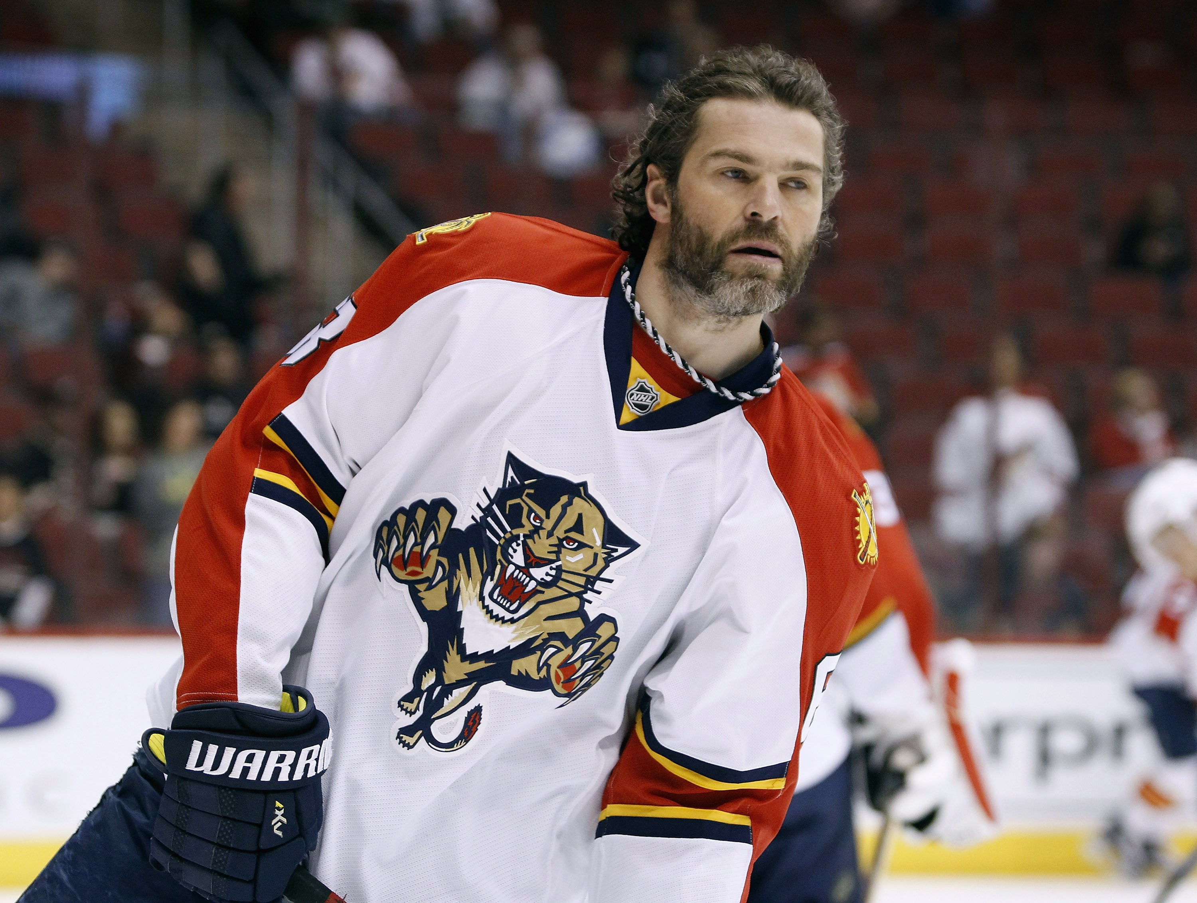
Rozvoj vybraných mentálních dovedností
Zvládání strachu
Sebedůvěra
Reakce na stres
Stanovování cílů

Slide 3
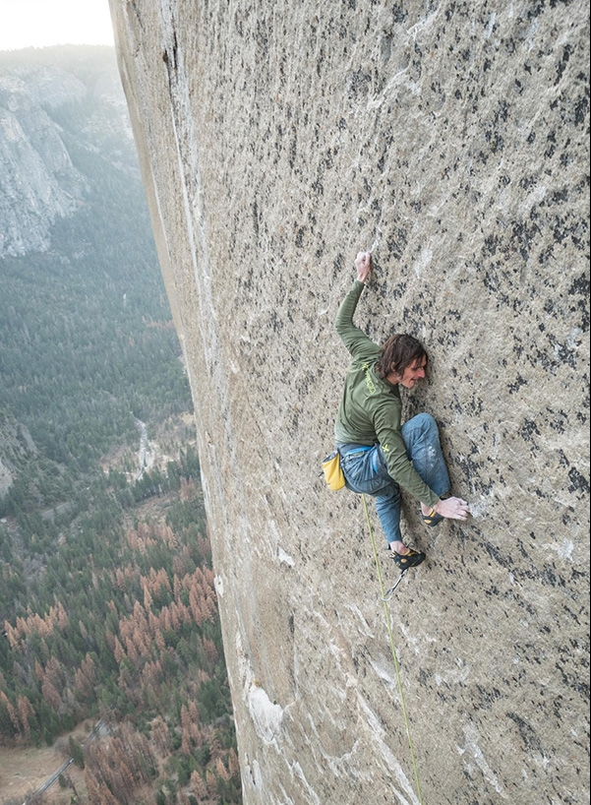
Zvládání strachu
Pocit flow
  Soustředění se na přítomnost (strach v přítomnosti neexistuje – je to něco, co by se mohlo stát – strach z výšek/spadnu ze skály)
Systematická desenzibilace
  Záměrné vystavování nepříjemným podnětům
Transformace toho, čeho se bojíme, v příležitost
  (+ motivace, - strach)
Imaginace

Slide 4
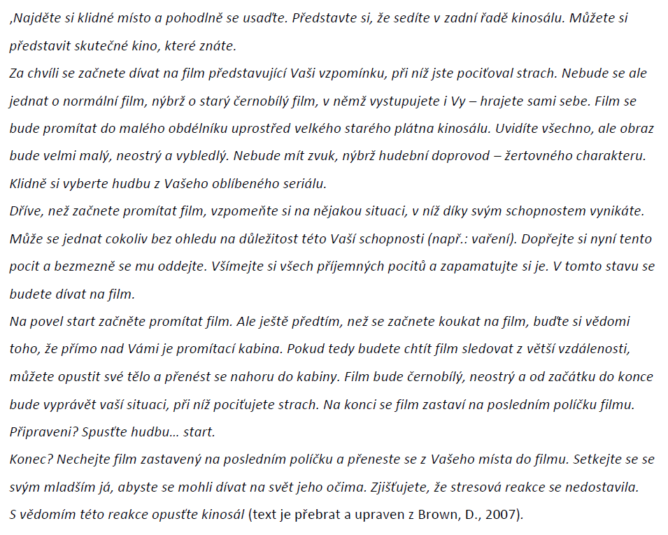

Slide 5
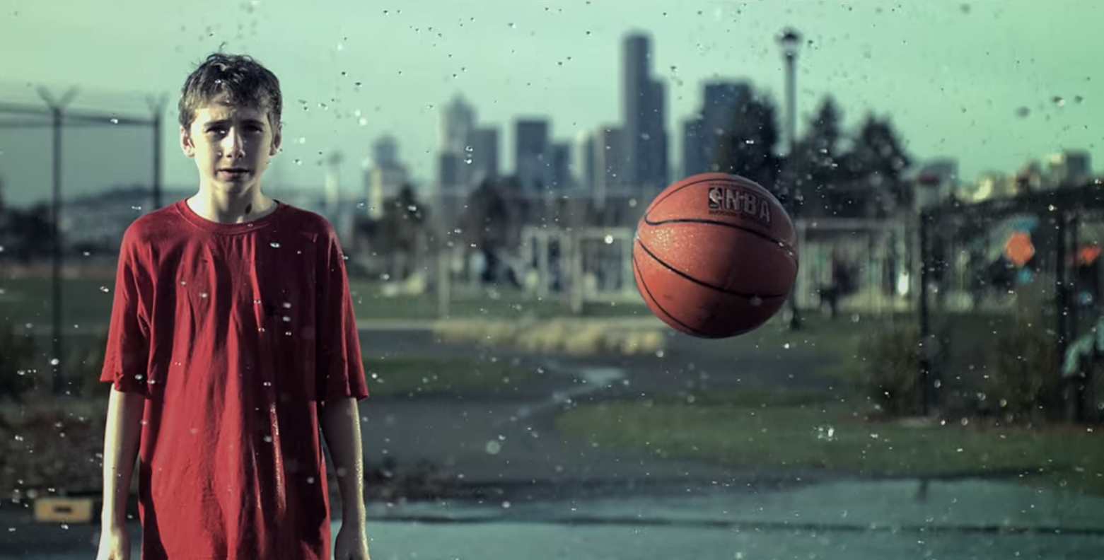
Cvičení
Máte hráče, který je o poločase evidentně nervózní a tvrdí, že ‚to‘ nedokáže… Co mu na to řeknete?
  Na reakci máte půl minuty

Slide 6
Sebedůvěra
„Vědomí vlastních kvalit a schopností doprovázené vírou v budoucí úspěšné výkony.“
„Fake it till you make it“
  Stokrát vyřčená lež se stává pravdou
Hypnóza
  Tu lze chápat jako psychoterapeutickou metodu využitelnou při léčbě řady psychických problémů a nemocí (fobie, deprese…), přičemž ji lze charakterizovat třemi základními znaky :
    Změněným stavem vědomí
    Zvýšenou ovlivnitelností
    Hyper-koncentrací pozornosti

Slide 7
Sebedůvěra
Feedback
  Metoda „sendviče“
    U dětí a jedinců s nízkým sebevědomím („Ještě lepší by bylo, kdyby…“)
    U profesionálů nepoužívat (zbytečné chlácholení)
  Feedback vázaný na činnost
    NE – feedback vázaný na osobu: „jsi hloupý, jsi šikovný“!
    ANO – feedback vázaný na činnost: „Tohle se ti moc nepovedlo“ , „dobrá práce“, „ještě lepší by bylo, kdybys tam přidal…“
  NE - Feedback vztažený na sociální okolí
    „Jsi horší, lepší než…“
    Neporovnávat
  NE - Feedback postavený na soucitu
    Dáváme tím najevo, že jedinci už nevěříme
    Radši vyjádřit mírné znepokojení: „Jednoduše jsi do toho nedal úplně všechno. Vím, že se můžeš ‚kousnout‘ ještě více…“

Slide 8
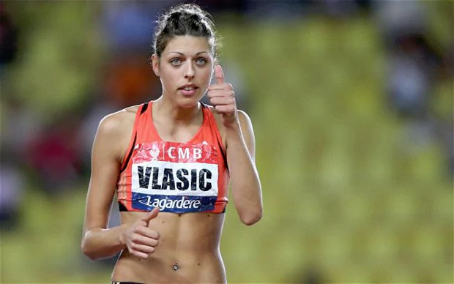
Sebedůvěra
Imaginace
  Více druhů imaginace (‚Best possible-selves‘, ideomotorické představování…)
  Např: představování si sebe sama v utkání za nepříznivého stavu, načež utkání závod na základě vašich činů nakonec vyhrajete
  Představa musí být živě prožitá (podvědomí nepozná rozdíl mezi realitou a silně prožitou představou
  To bude resultovat ve zvýšené sebevědomí při vyrovnaných utkáních, protože jedinec jich už „zažil“ hodně

Slide 9
Stanovování cílů
Realistické cíle, ale stále náročné
Kombinace výsledkových (vyhrát zápas o dva góly) a výkonových (porovnávání výkonů momentálních s těmi z minulosti)
Kombinace krátkodobých a dlouhodobých
  Riziko zanechání činnosti z důvodu nízké sebedůvěry při déletrvajícím nedosahování (dlouhodobého cíle)
Pouze pozitivní (vyhrát ligu, zaběhnout v čase 1:00…), nikoliv negativní cíle (nespadnout do druhé ligy)

Slide 10
Kombinace krátkodobých a dlouhodobých cílů
„Pokud je dlouhodobým cílem (snem, vizí) mladého běžce být nejlepší na světě, tak mezi jeho aktuální výkonností (osobní rekord v běhu na 1500 metrů je 3:55) a výkonností nejlepších na světě (čas okolo 3:30) je výrazný, více jak půlminutový rozdíl, který může vnímat jako nedosažitelný a tím pádem frustrující, demotivující. Pokud si však sestaví postupný plán na čtyři roky (Olympijský cyklus), kdy v průběhu každého z těchto roků potřebuje zlepšení o cca 7 – 8 vteřin, tzn. Jeho cílem pro letošní rok je dosáhnout času na úrovni 3:47. To už je cíl, který je lépe uchopitelný a při tvrdém tréninkovém úsilí dosažitelný. Navíc je třeba zdůraznit fakt, že každé dosažení stanoveného dílčího cíle má sebeposilující účinek – podporuje sportovní sebedůvěru, důvěru ve vlastní schopnost stanovovat si a dosahovat další cíle. Sportovec potřebuje kombinaci dlouhodobého, vysněného cíle (vizi) a cíle „na dosah ruky“ který ho za vizí táhne.“

Slide 11
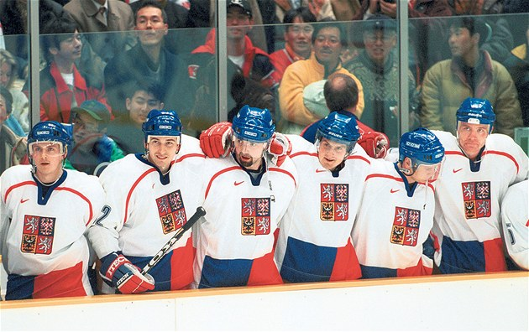
Stanovování cílů
Proč?
  Sportovci se stanovenými cíli disponují větší touhou při podávání výkonů než sportovci bez stanovených cílů
  Stanovené cíle podporují tvorbu strategických plánů, což usnadňuje jejich dosažení
  Stanovené cíle dodávají sportovci větší touhu u činnosti vytrvat i přes časy lemované neúspěchy (např.: několik porážek v řadě), jelikož sportovec má stále před sebou něco, čeho dosáhnout chce
  Stanovení cílů má pozitivní dopad také na týmový výkon, tak také na týmovou kohezi (pokud má tým společný cíl, více drží při sobě)

Slide 12
Reakce na stres
Vědomé užívání body language
  Pohyby hormonů kortizolu a testosteronu po dvou minutách
  Otevřená / uzavřená body language
Dechová cvičení
  Frekvence šesti nádechů a výdechů za minutu
  Nádech 5 vteřin a výdech 2 vteřin -> fyziologické změny (tep)

Slide 13
Psychoterapie
1) Přebírání zodpovědnosti (Gestalt terapie)
  Má za následek větší vliv nad svým vlastním životem
  Nástrojem je SELF-TALK
  Příklad: „Tak například namísto „tys mne naštval“ se pacient učí říkat „já mám na tebe zlost a přijímám za to odpovědnost“.

Slide 14
Psychoterapie
2) „Prázdná židle“
  pacient si má na prázdnou židli před sebou posadit různé části svého já nebo svého těla a nebo různé osoby ze svého života, s nimiž si potřebuje něco vyřídit. Střídavě pak mluví za sebe a za toho nebo „to“, co si posadil na prázdnou židli

Slide 15
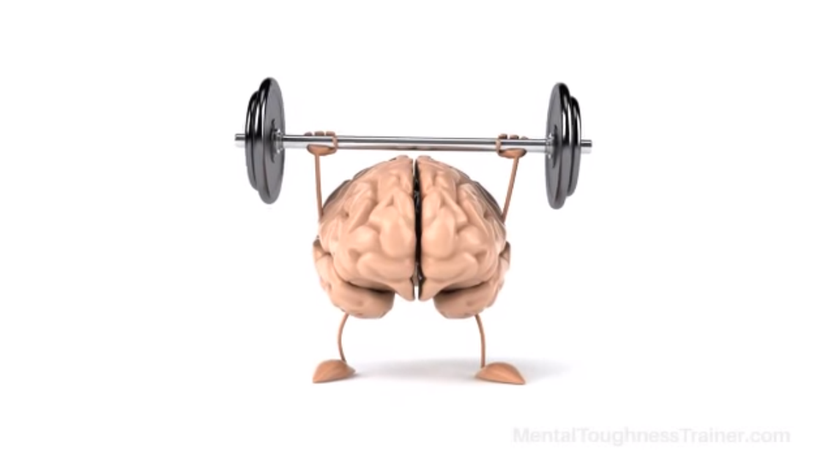
Test
Co je sebedůvěra a jaké máme techniky na její rozvoj?
Co je imaginace?
Jaký je rozdíl mezi imaginací a ideomotorickým představováním?
Co znamená systematická desenzibilizace?
Popište psychoterapeutickou metodu „Prázdnou židli“.
V čem spočívá placebo efekt?

